Slide 1
C++ Graph Konzepte für Partitioned Global Address Space
Stefan Effenberger
Abschlussvortrag zur Masterarbeit
Aufgabensteller: Prof. Dr. Dieter Kranzlmüller
Betreuer: Tobias Fuchs
Datum des Vortrags: 22.05.2018

Slide 2
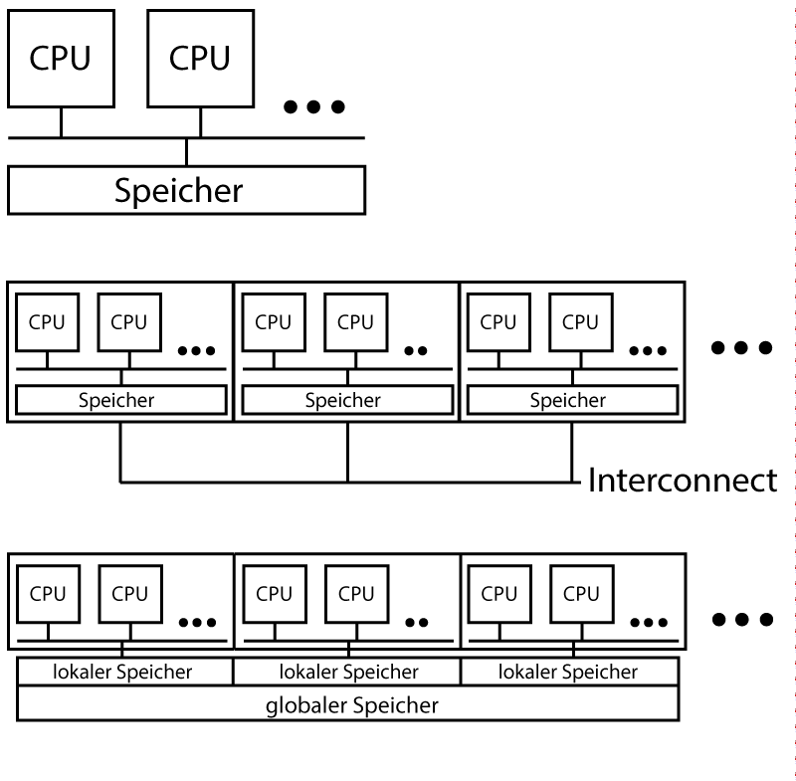
Partitioned Global Address Space (PGAS)
Shared Memory
Mehrere Prozessoren greifen auf gemeinsamen Adressraum zu
Distributed Memory
Mehrere Maschinen durch Interconnect verbunden
Direkter Zugriff auf Adressraum anderer Maschinen nicht möglich
PGAS
Adressräume der einzelnen Maschinen zusammengeführt
Unterscheidung lokaler vs. entfernter Speicher sichtbar

Slide 3
Motivation
Simulationen in Scientific Computing zunehmend datenorientiert
Verarbeitung großer Mengen an Daten
Verarbeitung dynamischer Datenstrukturen und Workloads (z.B. Streams) mit irregulären Datenzugriffen
Große Datenmengen passen nicht in Speicher einzelner Shared Memory Maschinen
Distributed Memory Programmierung schwierig
Prognostiziertes Kriterium für Exascale-Systeme: Kosten von Datenzugriffen
Abstraktionen für Programmierung datenorientierter Simulationen nötig

Slide 4
Problemstellung
Generische Abstraktion von Graphen für PGAS bisher nicht vorhanden!
Zielsetzung:
Formulierung von PGAS Graph Container Konzepten
basierend auf vorhandenen Konzepten für verteilte Graphen-Verarbeitung
ausgehend von formaler Graph-Semantik
unter Berücksichtigung von Graph-Kommunikationsmodellen
Entwicklung geeigneter dynamischer Allokationsmechanismen
Evaluierung einer Referenzimplementierung in DASH

Slide 5
C++ Konzepte
„Benannte Menge an Voraussetzungen für einen Typen“ [1]
Beispiel-Auszug aus der Standard Template Library (STL): Container
“A Container is an object used to store other objects and taking care of the management of the memory used by the objects it contains.”
Requirements
C container type;
a object of type C.
Methods and operators
Expression | Return type | Semantics | Conditions
C() | C | creates an empty container | Post: C().empty() == true
a.begin() | iterator | Iterator to the first element of a
a.end() | iterator | Iterator to one past the last element of a

Slide 6
Voraussetzungen
Kompatibilität mit bestehenden Konzepten der STL
Container- und Iteratoren-Konzepte
Anwenden von STL Algorithmen auf Implementierungen der Graph Konzepte möglich, z.B:
dash::Graph g();
auto amount = std::count(g.vertices().begin(), g.vertices().end());
Kompatibilität mit Partitioned Global Address Space
Globaler Adressraum über alle teilnehmenden Maschinen
Differenzierung: Lokaler und entfernter Element-Zugriff

Slide 7
Graph Konzepte: Hierarchie
Graph
AttributedGraph
DynamicGraph
DuplexGraph
CombinedEdgeGraph
Implementierungen können die Voraussetzungen von einem oder mehreren Konzepten erfüllen
Die Voraussetzungen von Graph müssen immer erfüllt werden
Alle anderen Konzepte sind frei miteinander kombinierbar

Slide 8
Graph Konzepte: Graph
Graph
AttributedGraph
DynamicGraph
DuplexGraph
CombinedEdgeGraph
Konstruktion von statischen Graphen
Iteration über Vertizes und Kanten
Adjazenz-Iteration über ausgehende Kanten

Slide 9
Graph Konzepte: AttributedGraph
Graph
AttributedGraph
DynamicGraph
DuplexGraph
CombinedEdgeGraph
Persistente Speicherung beliebiger Attribute für Vertizes und Kanten (bspw. Kantengewichte)
Modifizierung der Attribute während der Laufzeit

Slide 10
Graph Konzepte: DynamicGraph
Graph
AttributedGraph
DynamicGraph
DuplexGraph
CombinedEdgeGraph
Dynamisches Hinzufügen und Entfernen von Vertizes und Kanten während der Laufzeit
Benutzer-induzierte Synchronisation des Adressraums: Epochen-basiertes Speichermodell

Slide 11
Code-Beispiel
struct v_prop {
int id
};
struct e_prop {
int id
};
AttributedDynamicGraph<v_prop, e_prop> g(2, 1);
v_prop vp1 { 1 };
auto v1 = g.add_vertex(); // returns iterator to the created vertex
g[v1].set_attribute(v1, vp1); // accesses the vertex and sets attribute
v_prop vp2 { 2 };
auto v2 = g.add_vertex();
g[v2].set_attribute(v1, vp1);
e_prop ep1 { 1 };
auto e1 = g.add_edge(v1, v2);
g[e1].set_attribute(e1, ep1);
g.commit();

Slide 12
Case studies
Evaluierung anhand von zwei elementaren Graph Algorithmen:
Connected Components
Minimum Spanning Tree
Durchgeführt mit:
Weak scaling: Verdoppelung der Rechenkraft → Verdoppelung der Datenmenge
Strong scaling: Erhöhung der Rechenkraft bei gleichbleibender Datenmenge
Vergleich mit UPC (PGAS Programmiersprache) und single-node Shared-Memory Implementierungen der Algorithmen [2]

Slide 13
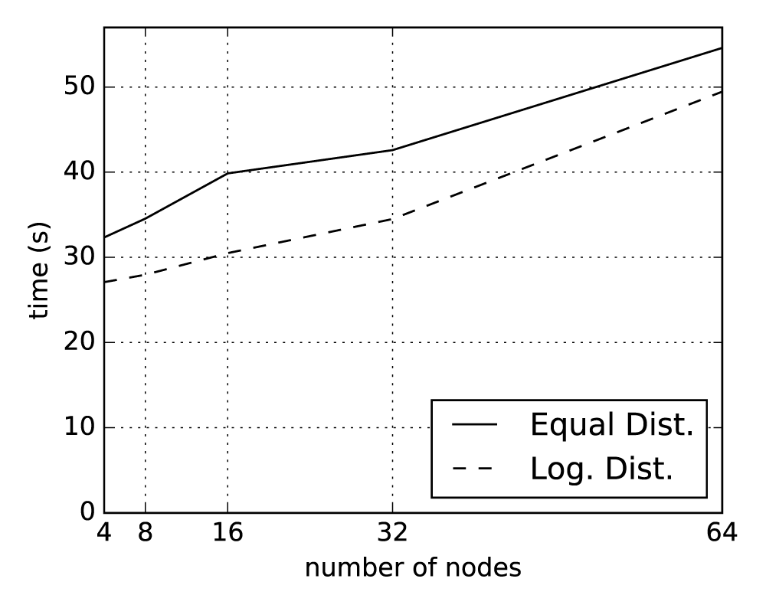
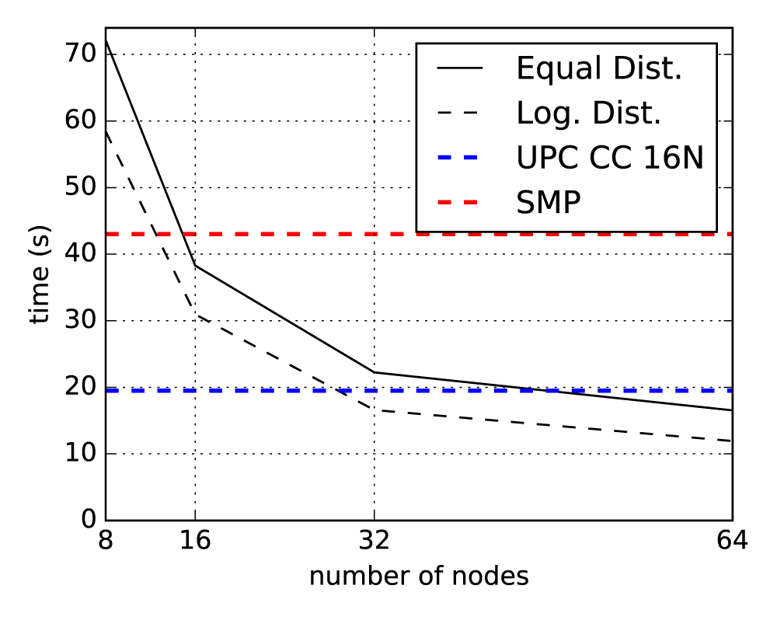
Case studies: Connected Components
Weak scaling:
6,3M Vertizes pro Maschine
25,2M Kanten pro Maschine
Strong scaling:
100M Vertizes
400M Kanten
UPC CC 16N: UPC Implementierung auf 16 Maschinen
SMP: Shared-Memory Impl.

Slide 14
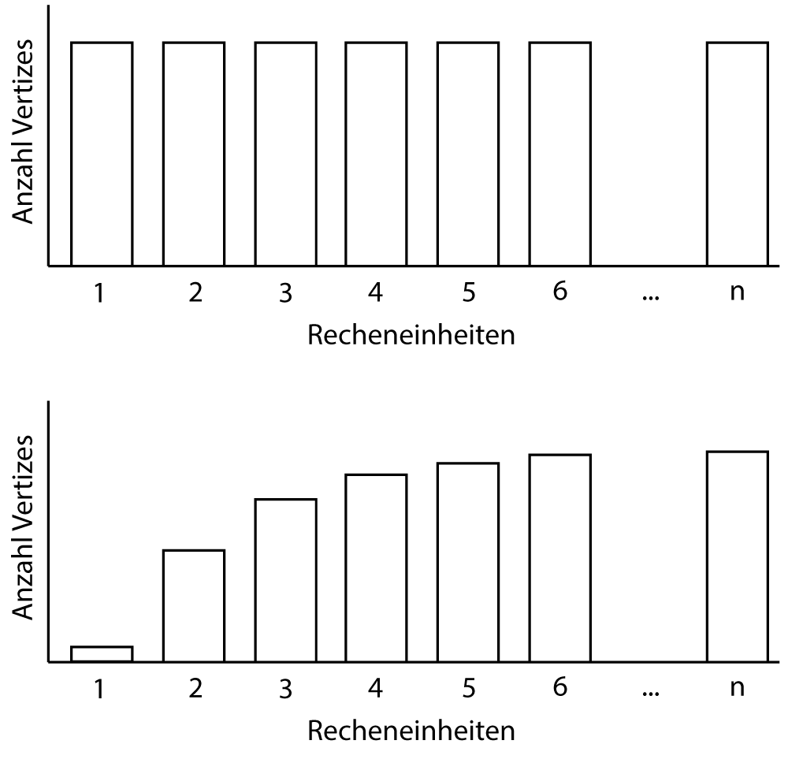
Einschub: Vertex-Verteilung
Gleichverteilung:
Verteilung mit Logarithmus-Funktion:

Slide 15
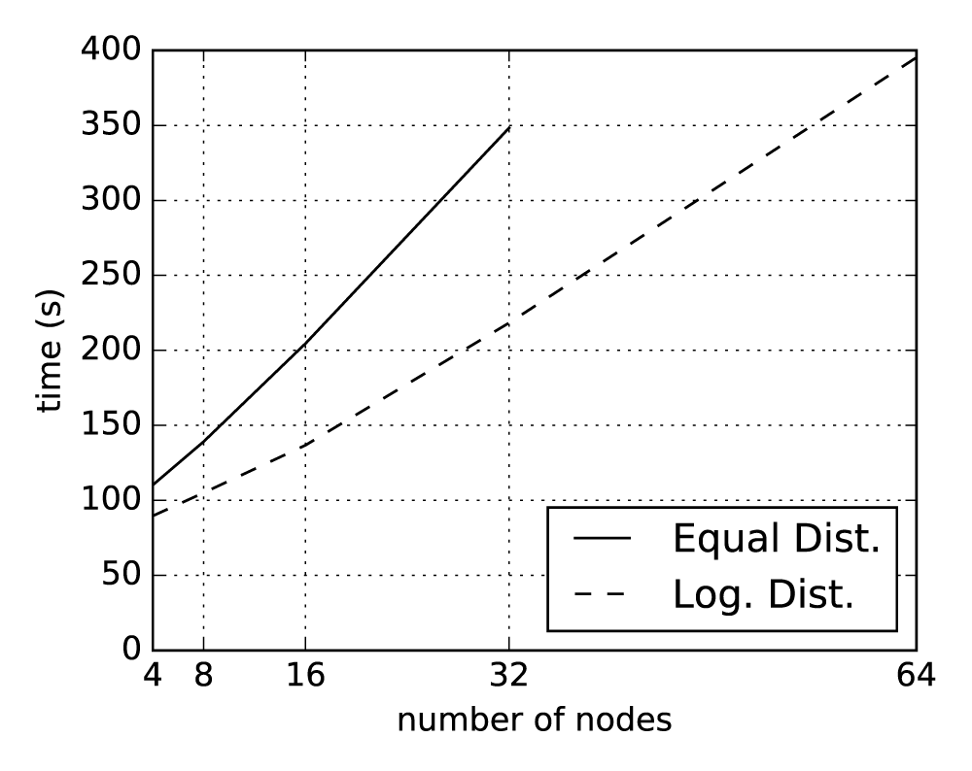
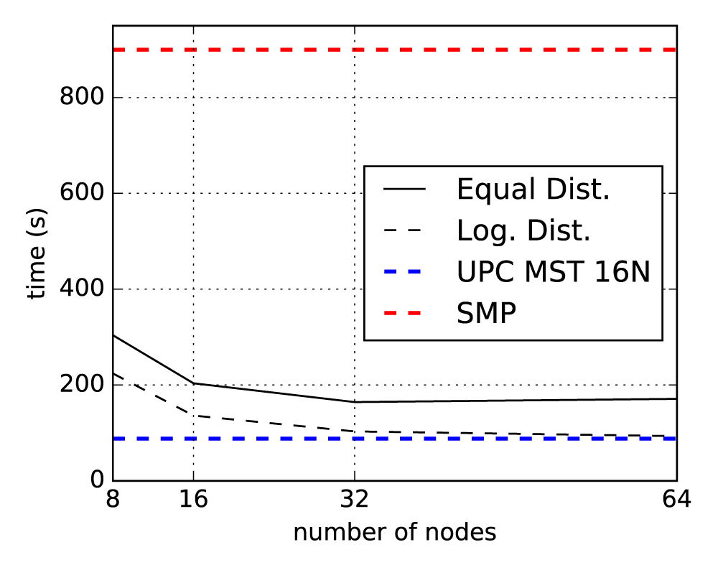
Case studies: Minimum Spanning Tree
Weak scaling:
6,3M Vertizes pro Maschine
25,2M Kanten pro Maschine
Strong scaling:
100M Vertizes
400M Kanten
UPC MST 16N: UPC Implementierung auf 16 Maschinen
SMP: Shared-Memory Impl.

Slide 16
Fazit
Gute Abstraktion, die einen großen Teil der bekannten Graph-Algorithmen abdeckt
Skalierbarkeit von manchen Graph Algorithmen auf verteilten Systemen begrenzt: Kommunikations-Hotspots möglich
Abwägung nötig: Shared-Memory in einigen Fällen vorzuziehen, wenn Maschinen mit genügend Speicher vorhanden
Anforderungen an Programmierer aktuell hoch: Auch mit PGAS ist Datenlokalität wichtig!
Zusätzliche Konzepte für Kommunikations-Batching nötig, die bei den diskutierten Case Studies zu einer Reduktion des Programmcodes von ~70% führen.
Aber: Leichte Portierung von Shared-Memory Algorithmen und inkrementelle Optimierung möglich

Slide 17
Future work
Entwicklung von Konzepten für das Kommunikations-Batching in PGAS (Graph-)Applikationen
Dabei auch zu beachten: Cache Optimierung
Element Migration & Load Balancing
Dynamisches Erkennen von Hotspots
Verschieben von Vertizes/Kanten zu anderen Prozessoren/Knoten während der Laufzeit

Slide 18
Quellen
[1] http://en.cppreference.com/w/cpp/concept/Container
[2] Fast PGAS Implementation of Distributed Graph Algorithms - Guojing Cong, George Almasi und Vijay A. Saraswat

